Slide 1
Будем ближе друг к другу
Взаимодействие с родителями детей раннего возраста в период адаптации к дошкольной образовательной организации
Воспитатель: Попова И.Е.

Slide 2
Значение работы с родителями:
Оказывать квалифицированную консультативную и практическую помощь родителям по проблемам воспитания и развития ребенка;
создавать условия для полноценного развития детей, их успешной адаптации к условиям детского сада и подготовки к обучению в школе;
Помогать родителям лучше понимать своего ребенка и его потребности;
Способствовать установлению доверительных отношений между родителями и педагогами детского сада;
Повышать педагогическую культуру родителей;
Активизировать и обогащать воспитательные умения родителей;
Формировать ответственное родительство и компетентность родителя.

Slide 3
Этапы формирования психологической автономности ребёнка от мамы группе
«Мы играем только вместе»;
«Я играю сам, но ты будь рядом»;
«Иди, я немножко поиграю один»;
«Мне хорошо здесь, я готов отпустить тебя»..

Slide 4
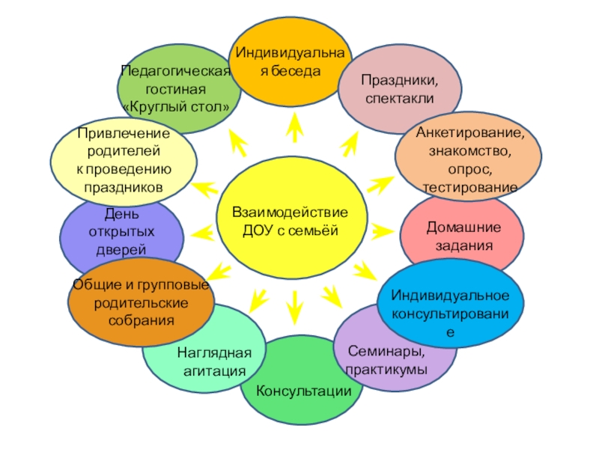

Slide 5
Преемственность воспитания ребёнка в семье и в ДОУ
Родители информируют воспитателя о причинно-следственных событиях
Взаимное экспресс-информирование
Наглядная информация
Выставки, экспозиции, коллажи, памятки, буклеты
«Почтовый ящик»

Slide 6
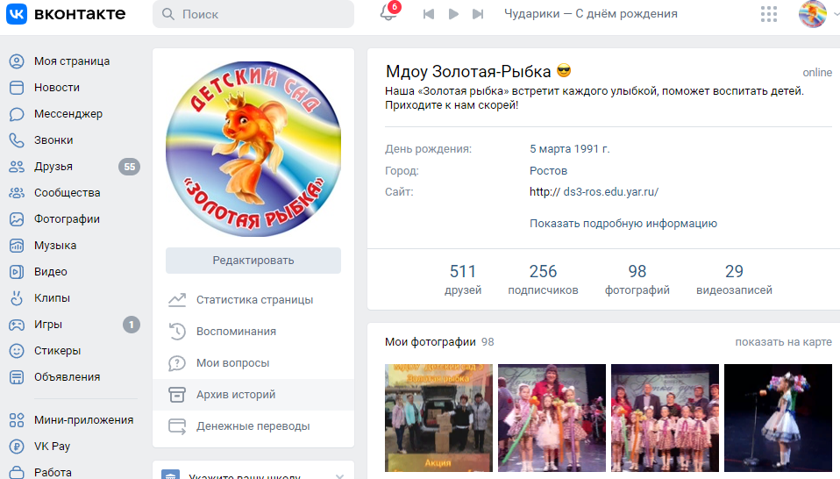
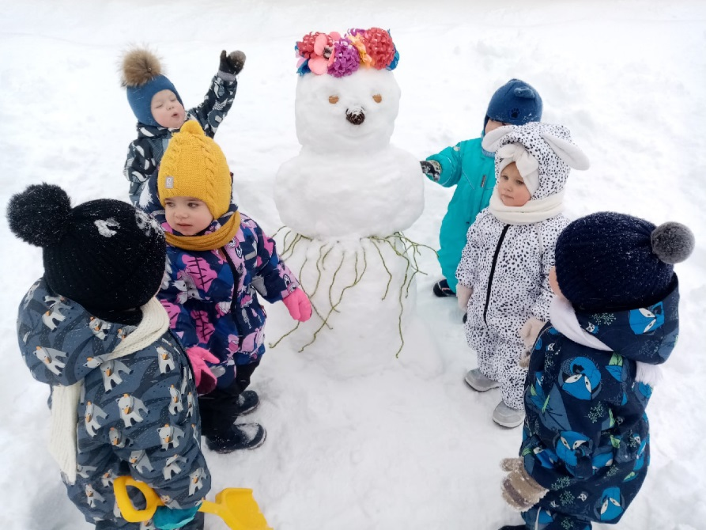
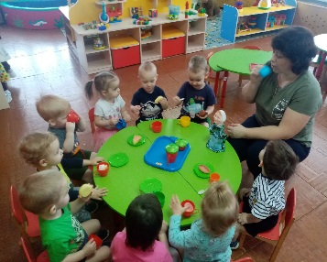
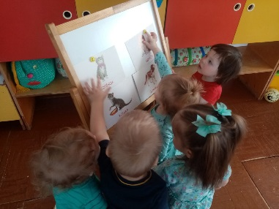
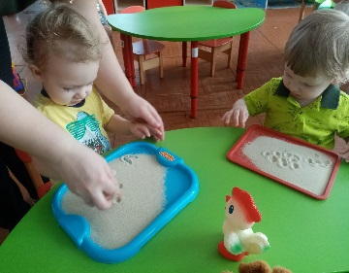

Slide 7
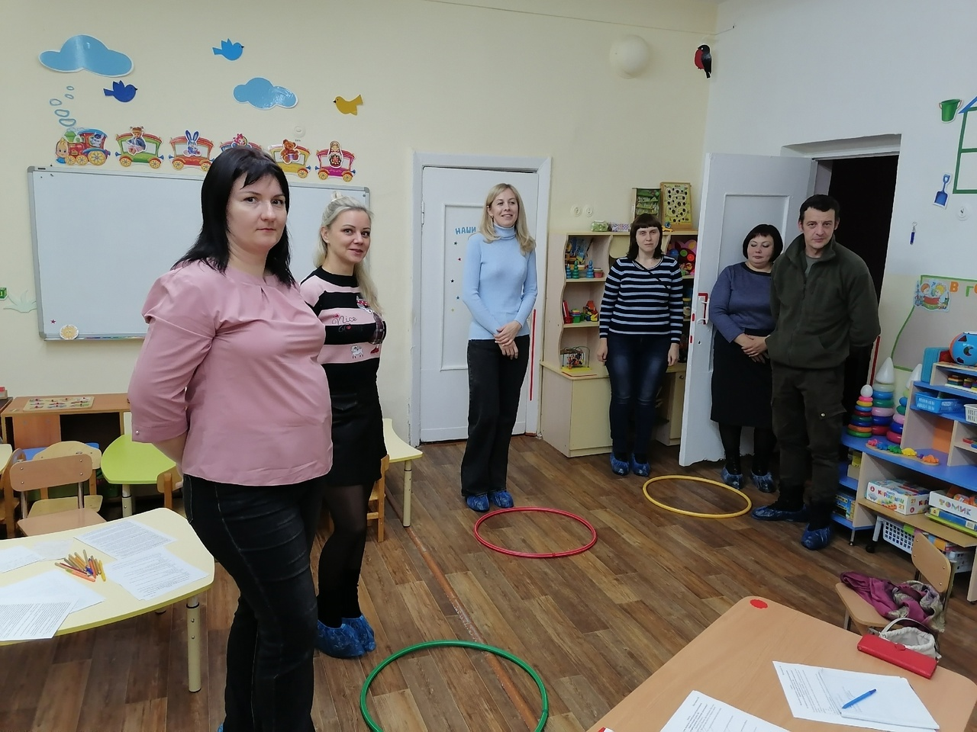
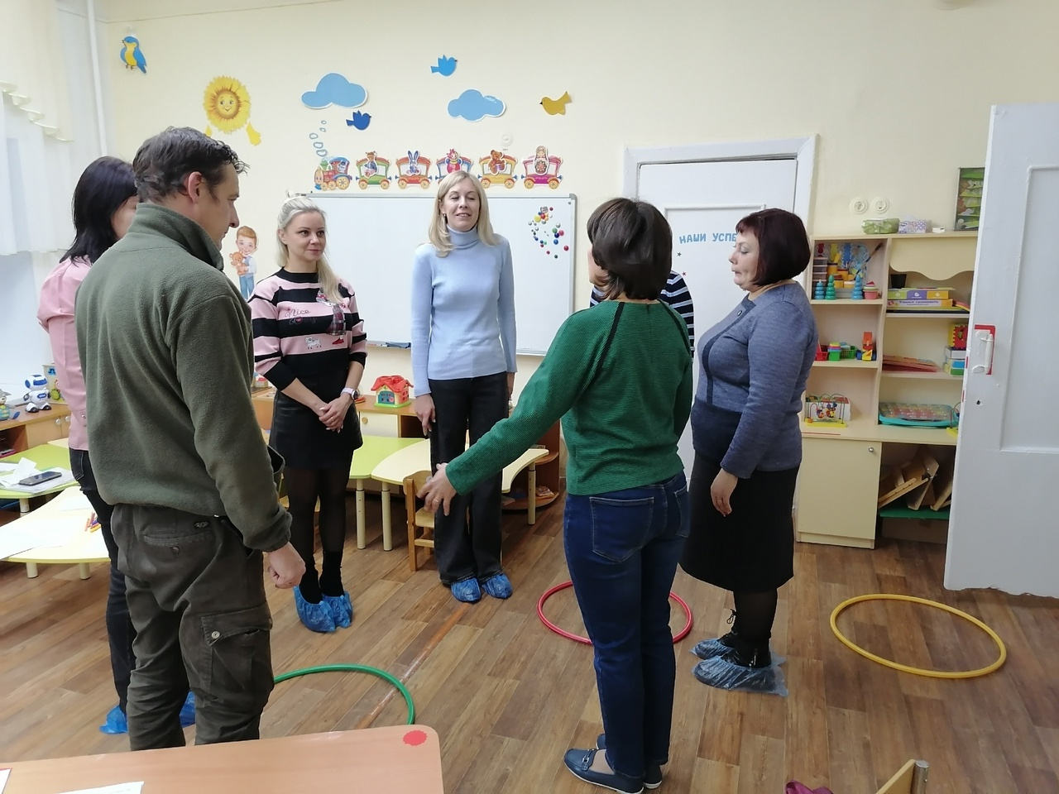
Игры-тренинги
Цель - повышение психологической и педагогической компетентности родителей детей раннего возраста, осознание стиля взаимодействия с ребенком, обучение эффективным способам взаимодействия с детьми в играх.

Slide 8
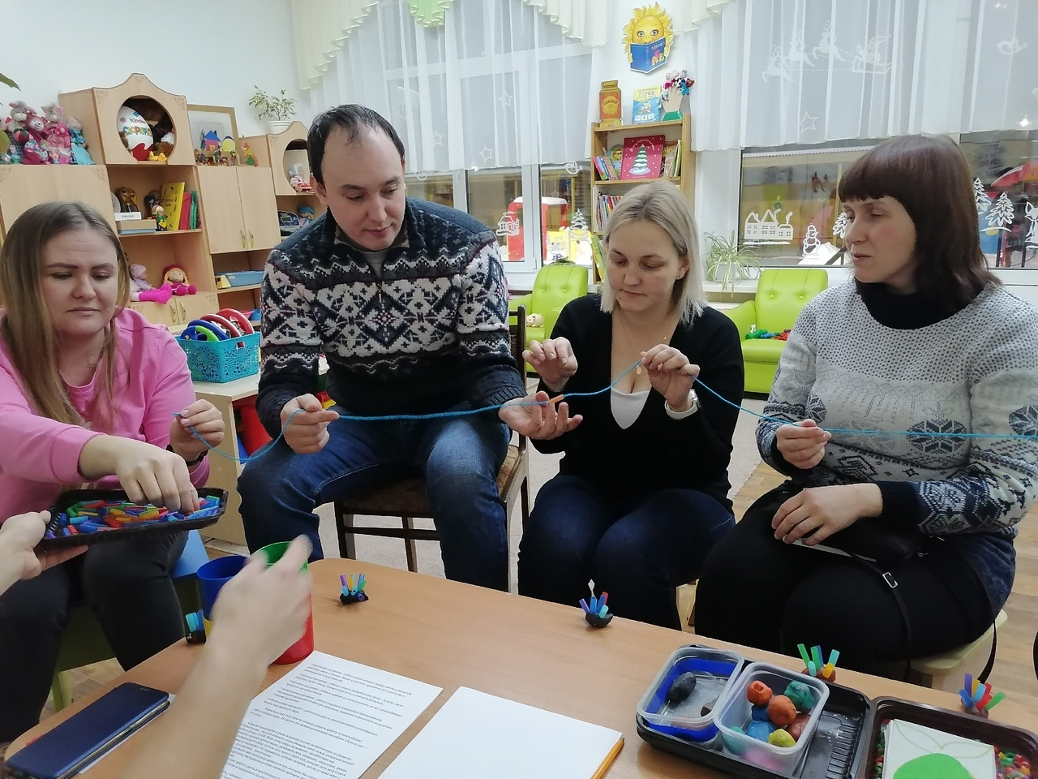
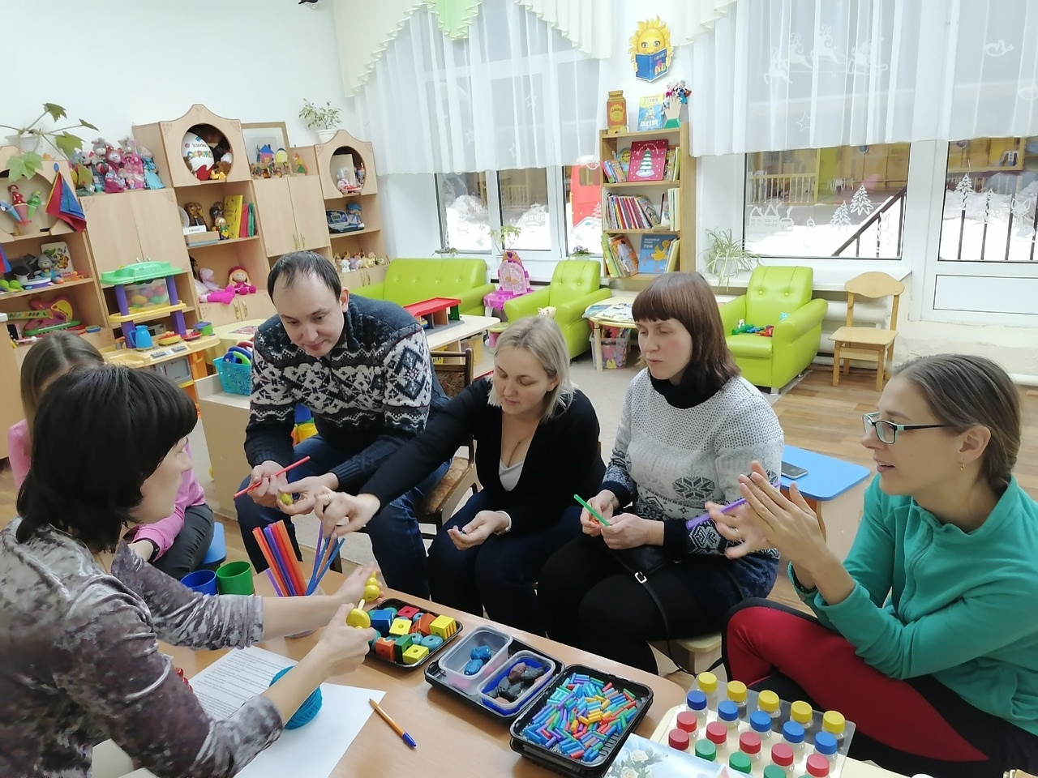
Игры-тренинги

Slide 9
Интерактивная игра как эффективная практика сотрудничества дошкольного образовательного учреждения и семьи
Интерактивные игры способствуют:
положительному эмоциональному настрою педагогов и родителей на совместную деятельность по воспитанию и развитию детей;
повышению уровня педагогической компетентности родителей в вопросах воспитания и развития дошкольников посредством информационной и дидактической поддержки семьи;
формированию мотивации родителей к систематическому сотрудничеству с педагогическим коллективом, а также участию в образовательно-воспитательном процессе ДОУ;
установлению единства стремлений и взглядов на процесс воспитания и обучения дошкольников между детским садом и семьей.
открытости и доступности деятельности ДОУ для родителей и общественности

Slide 10
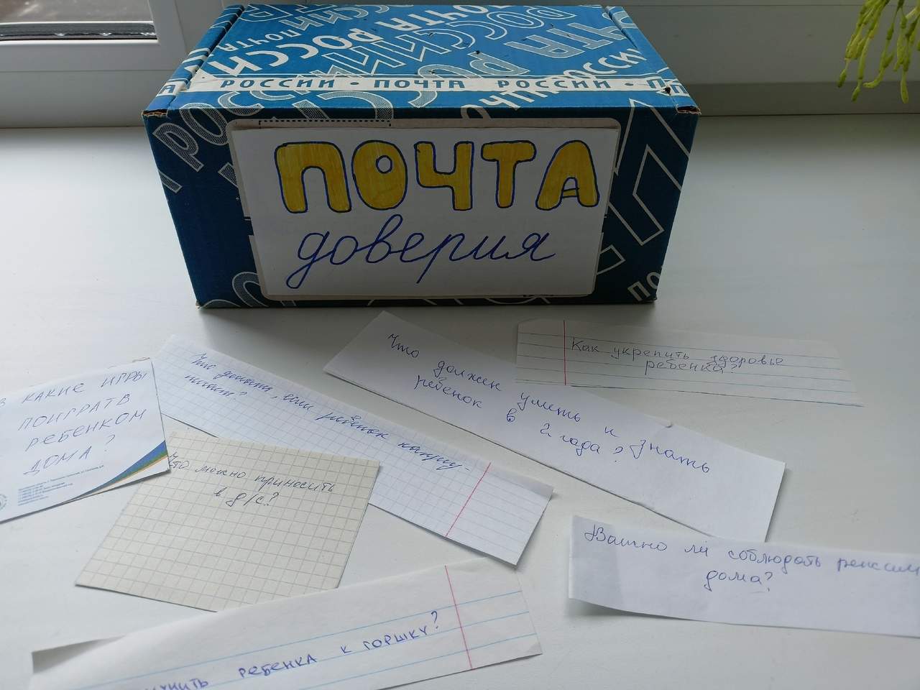
«Почта доверия»
Цель: знакомство с ожиданиями, интересами, потребностями родителей, планирование работы с родителями в соответствии с их запросами.

Slide 11
Темы интересующие родителей
 | Болезни раннего возраста и их профилактика в ДОУ
 | Питание маленьких детей (отдельное ли меню?)
 | Как приучать к горшку (отучить от соски, бутылочки и т.п.)
 | Как и чему будут учить ребёнка раннего возраста в ДОУ
 | Ребенок раннего возраста и гаджеты

Slide 12
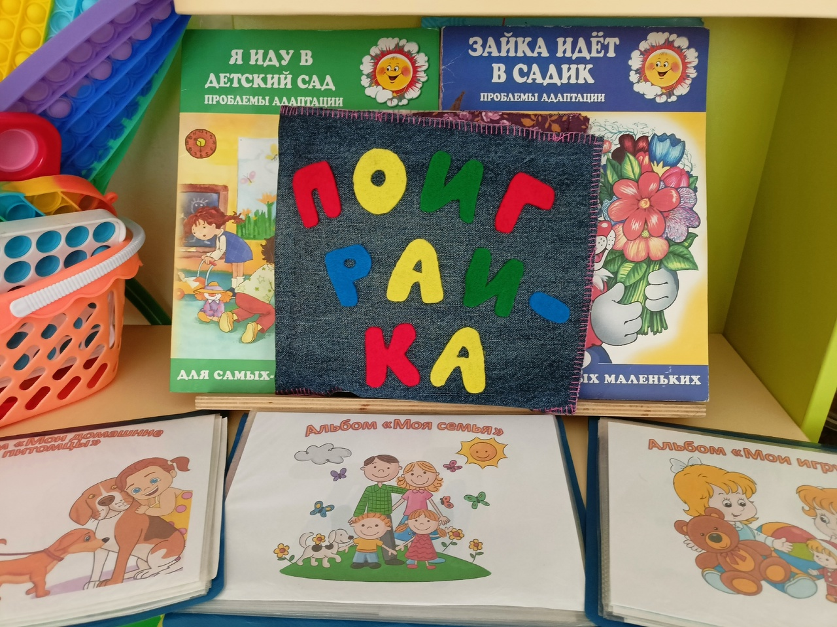
Книга «Поиграй-ка»
Цель: организация совместной продуктивной деятельности детей и родителей, создание условий для благоприятной адаптации детей раннего возраста.

Slide 13
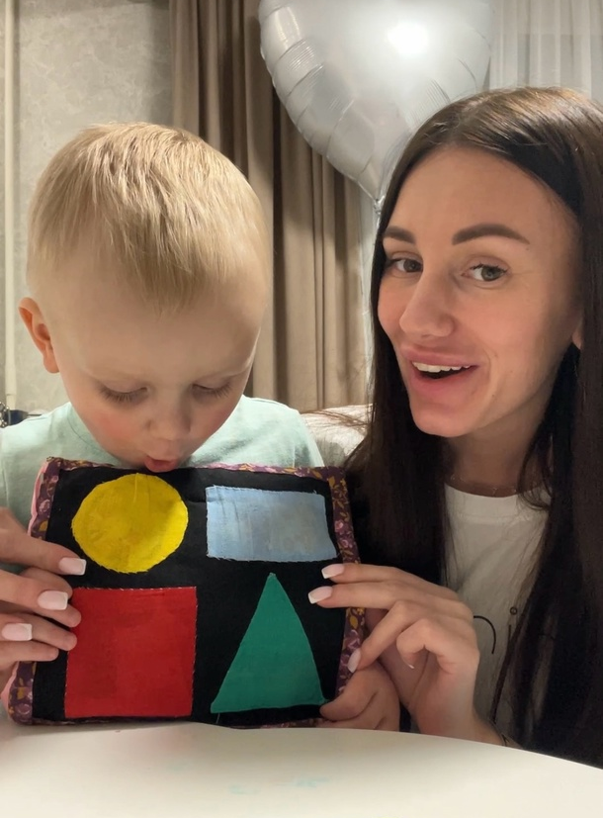
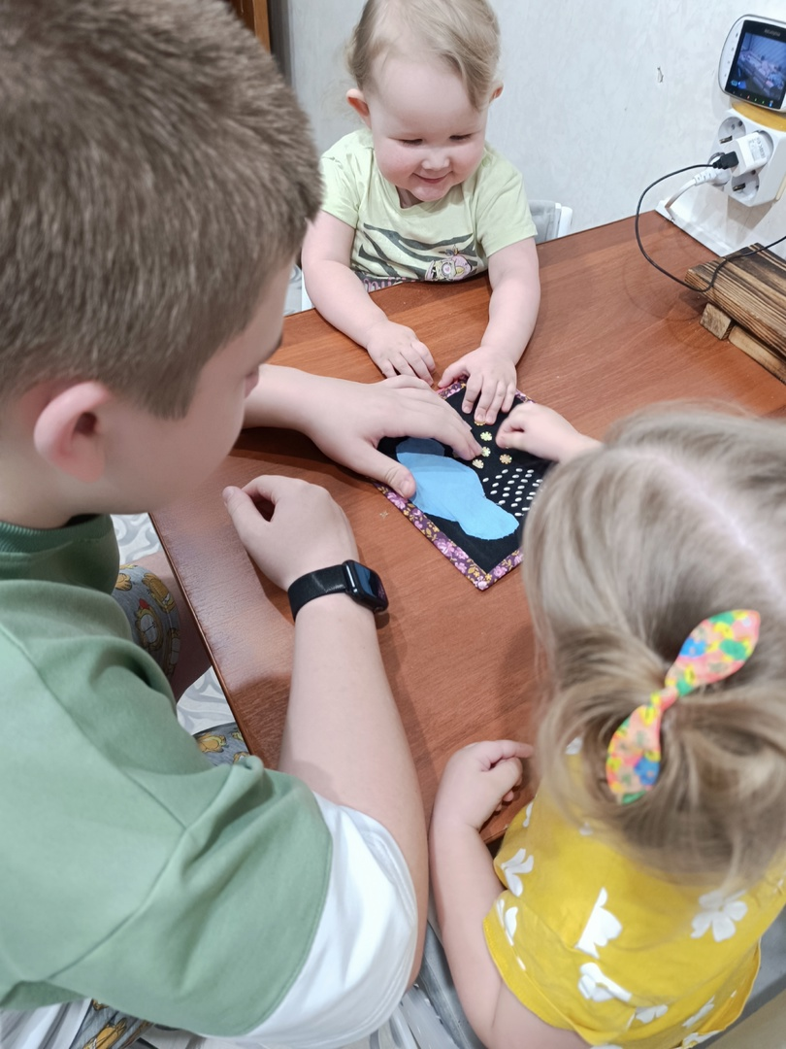
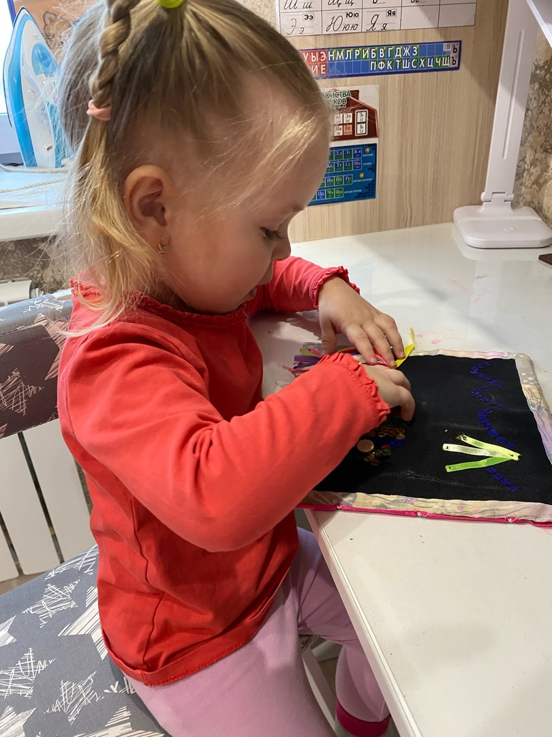
Книга «Поиграй-ка»

Slide 14
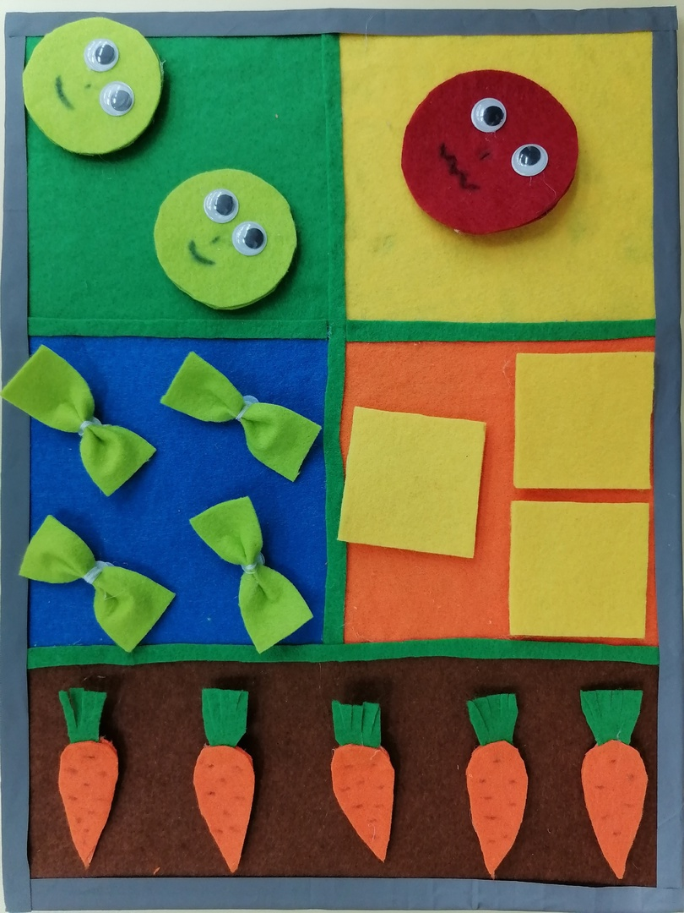
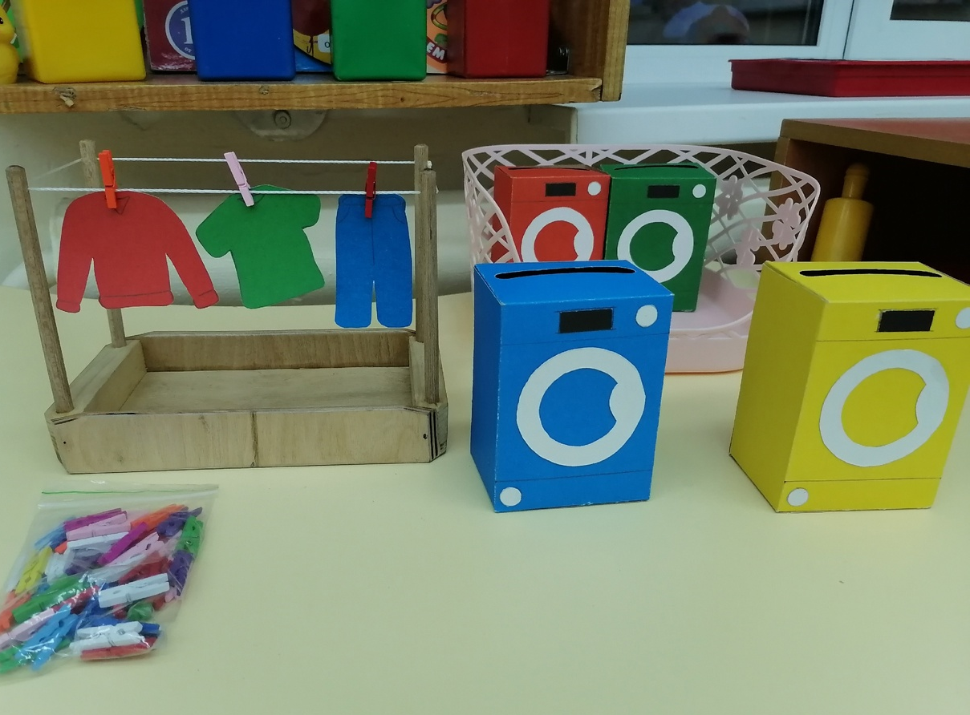
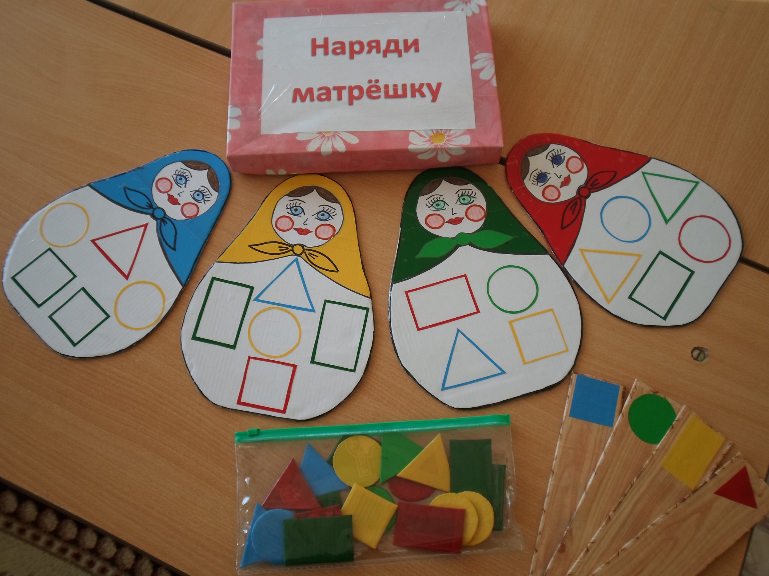
Игры своими руками
Цель: обогащение и пополнение развивающей предметно-пространственной среды группы .

Slide 15
Эффективность взаимодействия
возможна при следующих условиях:
взаимного информирования о ребенке и разумного использования полученной информации педагогами и родителями в интересах детей;
при обеспечении открытости дошкольного образования;
рационального эффективного использования он-лайн и оф-лайн формата сотрудничества с родителями;
регулярного получения обратной связи от родителей о качестве сотрудничества;
соблюдения корпоративных и этических норм общения и взаимодействия с родителями.

